Slide 1
PUSIKNAS BARESKRIM POLRI
LAPORAN HARIAN
28 OKTOBER 2025

Slide 2







DATA PENEGAKAN HUKUM
28 OKTOBER 2025
1.765
Pusident
LAPORAN
Kejaksaan Agung
EMP
SOPS Polri
3 | 11
0 | 84
0 | 3
0 | 0
0 | 0
0
1 | 0
0 | 4
0 | 0
0 | 0
0 | 0
0
AK23
0
P16
P17
SPDP
SPPN
BA17
T4
SPRIN HAN
CATATAN
LP A
662
TAHAP 1
Data AK23 mengalami gangguan pada sistem Pusident (sejak 09 AGUSTUS 2024).
LP B
1.103
P18
P21
S21
SPRIN GUHAN
1.765
T6
P16A
S22
SPRIN CABGUHAN
TOTAL KEJAHATAN (CT)
P21A
P48
SPUD
SPRIN BANTAR
E-PPNS
P26
KD&
PPD
Laporan Kejadian
0
PENYELESAIAN PERKARA
PERSIDANGAN
PEMASYARAKATAN
SP3 Lidik
28
Mahkamah Agung
Ditjen PAS
0
SPHMP (Surat Pemberitahuan Habis Masa Penahanan)
SP3 Sidik
4
Petikan TK Pertama
289
63
Tahap 2
7
Petikan TK Banding
28
SL (Surat Lepas)
0
Napi Aktif
0
CC
39
Notes:
Bagian EMP dan Pusinafis dikecilkan sehingga catatan bisa dibuat 2

Slide 3


DATA PENDUKUNG
28 OKTOBER 2025
DATA PELANGGARAN & TIPIRING
DATA GANGGUAN KAMTIBMAS
CATATAN
Berdasar Undang Undang Nomor 2 Tahun 2002 tentang Kepolisian Negara Republik Indonesia Pasal 15 ayat (1) huruf j, yang dimaksud dengan "Pusat Informasi Kriminal Nasional" adalah sistem jaringan dari dokumentasi kriminal yang memuat baik data kejahatan dan pelanggaran maupun kecelakaan dan pelanggaran lalu lintas serta regristrasi dan identifikasi lalu lintas.
Berdasar Peraturan Kepolisian Negara Republik Indonesia Nomor 1 Tahun 2024, data yang digunakan dalam penyelenggaraan Piknas digolongkan menjadi data kriminalitas yang terdiri dari kejahatan dan pelanggaran, data lalu lintas yang terdiri dari kecelakaan lalu lintas, pelanggaran lalu lintas, registrasi dan identifikasi kendaraan bermotor dan pengemudi, data gangguan Kamtibmas, data Tipiring, DPO, Hiltem Ranmor, dan biodata.
E-PPNS
SOPS Polri
72
Tipiring
0
Gangguan
56
Bencana
16
SOPS Polri
DATA KORBINMAS
Pelanggaran
88
Korbinmas Polri
0
Korlantas
Giat Kamtibmas
0
0
Data Bhabinkamtibmas
0
Langgar Lantas
0
Laka Lantas
0
Notes:
FONT NUNITO SANS

Slide 4
DATA MASUK INTERNAL
TAHUN 2025
TAHUN 2024
TAHUN 2023
4.502.269
3.849.479
6.448.550
e-PPNS
197
545.439
0
42.499
3.798.498
115.636
e-PPNS
1.577
304.496
6.233
655.522
2.332.745
548.906
e-PPNS
8.529
575.220
9.670
3.846.600
1.977.070
31.461
SOPS Polri
SOPS Polri
SOPS Polri
Pusident
Pusinafis
Pusinafis
Korbinmas
Korbinmas
Korbinmas
Korlantas
Korlantas
Korlantas
EMP (SPPT-TI)
EMP (SPPT-TI)
EMP (SPPT-TI)
DATA MASUK EKSTERNAL
TAHUN 2025
TAHUN 2024
TAHUN 2023
577.438
586.771
730.063
BNN
0
34.687
163.075
287.910
91.766
BNN
473
56.314
237.647
181.517
110.820
BNN
17.911
32.538
450.662
143.808
85.144
Ditjen PAS (Non SPPT-TI)
Ditjen PAS (Non SPPT-TI)
Ditjen PAS (Non SPPT-TI)
Kejaksaan Agung (SPPT-TI)
Kejaksaan Agung (SPPT-TI)
Kejaksaan Agung (SPPT-TI)
Mahkamah Agung (SPPT-TI)
Mahkamah Agung (SPPT-TI)
Mahkamah Agung (SPPT-TI)
Ditjen PAS (SPPT-TI)
Ditjen PAS (SPPT-TI)
Ditjen PAS (SPPT-TI)
DATA MASUK TAHUN 2025
DATA MASUK TAHUN 2024
DATA MASUK TAHUN 2023
5.079.707
4.436.250
7.178.613
Notes:
Ditambahkan jumlah keseluruhan di bagian bawah + FONT NUNITO SANS

Slide 5




Pertukaran Data Satker Polri dengan Pusiknas Bareskrim Polri
DATA MASUK
28 OKTOBER 2025
URAIAN
1 JANUARI - 27 OKTOBER 2025
28 OKTOBER 2025
TOTAL 2025
Internal Polri
SOPS POLRI
543.514 | 1.925 | 545.439
184.029 | 662 | 184.691
317.035 | 1.103 | 318.138
22.568 | 88 | 22.656
16.856 | 56 | 16.912
3.026 | 16 | 3.042
Laporan Polisi A
1 JANUARI - 27 OKTOBER 2025
4.384.708
Laporan Polisi B
Pelanggaran
1.925
Gangguan
28 OKTOBER 2025
Bencana
Total 2025
4.386.633
E-PPNS
197 | 0 | 197
2 | 0 | 2
195 | 0 | 195
Laporan Kejadian
Tipiring
Korlantas
3.798.498 | 0 | 3.798.498
3.656.404 | 0 | 3.656.404
142.094 | 0 | 142.094
Langgar Lantas
Laka Lantas
Korbinmas
42.122 | 0 | 42.122
41.829 | 0 | 41.829
293 | 0 | 293
Giat Kamtibmas
Data Bhabinkamtibmas
PUSIDENT (AK-23)
0 | 0 | 0
Notes:
FONT NUNITO SANS

Slide 6


Pertukaran Data Kementerian/ Lembaga dengan Pusiknas Bareskrim Polri
DATA MASUK
28 OKTOBER 2025
Eksternal Polri
URAIAN
1 JANUARI - 27 OKTOBER 2025
28 OKTOBER 2025
TOTAL 2025
Ditjen PAS
34.687 | 0 | 34.687
34.686 | 0 | 34.686
0 | 0 | 0
0 | 0 | 0
1 | 0 | 1
1 JANUARI-27 OKTOBER 2025
34.687
Napi Aktif
Napi Asimilasi
0
28 OKTOBER 2025
Napi Bebas Bersyarat
Napi Melarikan Diri
Total 2025
34.687
BNN (Kasus Narkoba)
0 | 0 | 0
Notes:
FONT NUNITO SANS

Slide 7

POLRI ➜ SPPT-TI ➜ LPH
DATA MASUK
28 OKTOBER 2025
LAYANAN PERTUKARAN DATA
KODE DOK.
URAIAN
1 JANUARI - 27 OKTOBER 2025
28 OKTOBER 2025
TOTAL 2025
Internal Polri
SPDP
Surat Pemberitahuan Dimulainya Penyidikan
105.647 | 1 | 105.648
966 | 0 | 966
167 | 0 | 167
2.544 | 0 | 2.544
2.191 | 0 | 2.191
526 | 0 | 526
0 | 0 | 0
8 | 0 | 8
162 | 0 | 162
1 JANUARI - 27 OKTOBER 2025
115.631
Tahap 1
Surat Pengantar Berkas Perkara Tahap Pertama
SP3 Sidik
Surat Pemberitahuan Penghentian Penyidikan
5
28 OKTOBER 2025
Tahap 2
Surat Pengantar Berkas Perkara Tahap Kedua (Serah Terima Tersangka dan Barang Bukti)
S21
Surat Permintaan Perpanjangan Penahanan
Total 2025
115.636
S22
Surat Permintaan Perpanjangan Penahanan Lanjutan
CATATAN
SPUD
Surat Pemberitahuan Upaya Diversi
SPPT-TI (Sistem Peradilan Pidana Terpadu berbasis Teknologi Informasi) merupakan sarana pertukaran data dan informasi antar Lembaga Penegak Hukum (LPH)
Puskarda (Pusat Pertukaran Data) adalah Sistem Aplikasi dan Database SPPT-TI yang menerima dan mengirimkan data antar LPH.
Layanan Pertukaran Data adalah layanan SPPT-TI yang memfasilitasi pertukaran data dari satu LPH dengan LPH lainnya berikut data balikan sebagai bagian dari alur proses penanganan perkara peradilan pidana.
Layanan Penyediaan Data adalah layanan SPPT-TI yang memfasilitasi penyediaan data dari satu LPH untuk semua LPH (bukan bagian proses saling bertukar data alam alur proses penanganan perkara)
Dokumen SP3 Lidik tidak termasuk dalam dokumen pertukaran SPPT-TI
KD&PPD POL
Kesepakatan Diversi & Permohonan Penetapan Diversi
SPPN
Surat Pemberitahuan Penyitaan Narkotika
LAYANAN PENYEDIAAN DATA (TIDAK DIPERTUKARKAN)
KODE DOK.
URAIAN
1 JANUARI - 27 OKTOBER 2025
28 OKTOBER 2025
TOTAL 2025
SPRIN HAN
Surat Perintah Penahanan
3.392 | 4 | 3.396
21 | 0 | 21
0 | 0 | 0
7 | 0 | 7
SPRIN GUHAN
Surat Perintah Penangguhan Penahanan
SPRIN CABGUHAN
Surat Perintah Pencabutan Penangguhan Penahanan
SPRIN BANTAR
Surat Perintah Pembantaran Penahanan
Notes:
FONT NUNITO SANS

Slide 8
DATA POLRI ➜ SPPT-TI ➜ LPH BERDASAR JENJANG SATKER
28 OKTOBER 2025
SPDP
Tahap 1
SP3 SIDIK
Tahap 2
S21
S22
SPUD
KD & PDD POL
SPPN
BARESKRIM
0 | 0 | 0 | 0 | 0 | 0 | 0 | 0 | 0
0 | 0 | 0 | 0 | 0 | 0 | 0 | 0 | 0
0 | 0 | 0 | 0 | 0 | 0 | 0 | 0 | 0
0 | 0 | 0 | 0 | 0 | 0 | 0 | 0 | 0
1 | 0 | 0 | 0 | 0 | 0 | 0 | 0 | 0
1 | 0 | 0 | 0 | 0 | 0 | 0 | 0 | 0
DITPOLAIR BAHARKAM POLRI
DENSUS 88 AT
POLDA
POLRES
DATA POLRI ➜ SPPT-TI ➜ LPH BERDASAR FUNGSI
28 OKTOBER 2025
SPDP
Tahap 1
SP3 SIDIK
Tahap 2
S21
S22
SPUD
KD & PDD POL
SPPN
RESKRIMUM
0 | 0 | 0 | 0 | 0 | 0 | 0 | 0 | 0
0 | 0 | 0 | 0 | 0 | 0 | 0 | 0 | 0
0 | 0 | 0 | 0 | 0 | 0 | 0 | 0 | 0
1 | 0 | 0 | 0 | 0 | 0 | 0 | 0 | 0
0 | 0 | 0 | 0 | 0 | 0 | 0 | 0 | 0
1 | 0 | 0 | 0 | 0 | 0 | 0 | 0 | 0
RESKRIMSUS
RESNARKOBA
LANTAS
POLAIR
Notes:
FONT LATO

Slide 9
DATA POLRI ➜ SPPT-TI ➜ LPH BERDASAR POLDA JAJARAN
28 OKTOBER 2025
SPDP
Tahap 1
SP3 SIDIK
Tahap 2
S21
S22
SPUD
KD & PDD POL
SPPN
DIT KRIMUM
0 | 0 | 0 | 0 | 0 | 0 | 0 | 0 | 0
0 | 0 | 0 | 0 | 0 | 0 | 0 | 0 | 0
0 | 0 | 0 | 0 | 0 | 0 | 0 | 0 | 0
0 | 0 | 0 | 0 | 0 | 0 | 0 | 0 | 0
0 | 0 | 0 | 0 | 0 | 0 | 0 | 0 | 0
DIT KRIMSUS
DIT NARKOBA
DIT POLAIRUD
DATA POLRI ➜ SPPT-TI ➜ LPH BERDASAR POLRES JAJARAN
28 OKTOBER 2025
SPDP
Tahap 1
SP3 SIDIK
Tahap 2
S21
S22
SPUD
KD & PDD POL
SPPN
SAT RESKRIM
0 | 0 | 0 | 0 | 0 | 0 | 0 | 0 | 0
0 | 0 | 0 | 0 | 0 | 0 | 0 | 0 | 0
1 | 0 | 0 | 0 | 0 | 0 | 0 | 0 | 0
0 | 0 | 0 | 0 | 0 | 0 | 0 | 0 | 0
1 | 0 | 0 | 0 | 0 | 0 | 0 | 0 | 0
SAT NARKOBA
SAT LANTAS
SAT POLAIR
Notes:
FONT LATO DI BOLD

Slide 10

KEJAKSAAN AGUNG➜ SPPT-TI ➜ POLRI
DATA MASUK
28 OKTOBER 2025
KODE DOK.
URAIAN
1 JANUARI - 27 OKTOBER 2025
28 OKTOBER 2025
TOTAL 2025
Eksternal Polri
Kejaksaan Agung
162.974 | 101 | 163.075
45.978 | 3 | 45.981
19.035 | 11 | 19.046
11.867 | 0 | 11.867
46.171 | 3 | 46.174
2.178 | 0 | 2.178
16.093 | 0 | 16.093
0 | 0 | 0
11.076 | 84 | 11.160
4.731 | 0 | 4.731
5.834 | 0 | 5.834
11 | 0 | 11
CATATAN
P16
Surat Perintah Penunjukan Jaksa
Khusus P20, Kejaksaan Agung RI tidak memasukan sebagai data yang dipertukarkan dengan Pusat Pertukaran Data (SPPT-TI).
P17
Permintaan Perkembangan Hasil Penyidikan
P18
Hasil Penyidikan Belum Lengkap
P21
Surat Pemberitahuan bahwa Hasil Penyidikan sudah Lengkap
P21A
Surat Pemberitahuan Susulan Hasil Penyidikan sudah Lengkap
P48
Surat Perintah Pelaksanaan Putusan Pengadilan
BA17
Berita Acara Pelaksanaan Putusan
T4
Surat Perpanjangan Penahanan
T6
Surat Permintaan Perpanjangan Penahanan
P16A
Surat Perintah Penunjukan Jaksa Penuntut Umum untuk Penyelesaian Tindak Pidana
P26
Surat Ketetapan Penghentian Penuntutan
Notes:
FONT NUNITO SANS DI BOLD

Slide 11


MAHKAMAH AGUNG ➜ SPPT–TI ➜ POLRI
DATA MASUK
28 OKTOBER 2025
KODE DOK.
URAIAN
1 JANUARI - 27 OKTOBER 2025
28 OKTOBER 2025
TOTAL 2025
Eksternal Polri
Mahkamah Agung
287.159 | 751 | 287.910
95.694 | 289 | 95.983
14.527 | 28 | 14.555
961 | 6 | 967
44.611 | 98 | 44.709
2.898 | 9 | 2.907
128.468 | 321 | 128.789
PETIKAN
Petikan Tingkat Pertama
1 JANUARI - 27 OKTOBER 2025
541.836
PETIKAN
Petikan Tingkat Banding
PEN-6.1
Penetapan Izin Penggeledahan
915
PEN-6.2
Penetapan Persetujuan Penggeledahan
28 OKTOBER 2025
PEN-6.3
Penetapan Izin Penyitaan
PEN-6.4
Penetapan Persetujuan Penyitaan
Total 2025
542.751
DITJEN PAS ➜ SPPT-TI ➜ POLRI
KODE DOK.
URAIAN
1 JANUARI - 27 OKTOBER 2025
28 OKTOBER 2025
TOTAL 2025
Ditjen PAS
91.703 | 63 | 91.766
40.712 | 63 | 40.775
50.991 | 0 | 50.991
SPHMP
Surat Pemberitahuan Habis Masa Penahanan
(data dari SPPT-TI)
SL
Surat Lepas (data dari SPPT-TI)
Notes:
FONT NUNITO SANS DI BOLD

Slide 12
DATA DOKUMEN SPPT-TI
28 OKTOBER 2025
KESEGARAN DATA EMP UNTUK SPPT-TI
5
JENIS DOKUMEN | JUMLAH
SPDP | 1
TAHAP 1 | 0
SP3 | 0
TAHAP 2 | 0
S21 | 0
S22 | 0
SPUD | 0
KD & PPD | 0
SPPN | 0
SPRIN HAN | 4
SPRIN GUHAN | 0
SPRIN CABGUHAN | 0
SPRIN BANTAR | 0
TOTAL | 5
28 OKTOBER 2025
EMP
TOLAK
0
SISTEM PIKNAS
5
DITUNDA
0
SPPT-TI
5
CATATAN
SPPT-TI
Data yang dipertukarkan LPH (Polri, Kejaksaan, Pengadilan, Ditjen PAS) ke Pusat Pertukaran Data (SPTT-TI) dalam jangka waktu 1-3 hari dikategorikan sebagai data segar yang dapat segera dimanfaatkan antar LPH. Sedangkan Data tidak segar adalah data LPH yang dipertukarkan ke Puskarda SPPT-TI sudah melebihi 3 hari dampaknya pemanfaatan pertukaran data antar LPH akan mengalami keterlambatan (Delay).
Pertukaran Data EMP Pusiknas Bareskrim Polri ke Pusat Pertukaran Data (Puskarda) SPPT-TI Kemenkopolkam sebanyak 5 Dokumen Penyidikan

Slide 13



JUMLAH PERKARA
28 OKTOBER 2025
SEPTEMBER 2025
JANUARI – SEPTEMBER 2025
KETERANGAN
202
3
80
717
Densus 88 Anti Teror, hanya data dalam aplikasi DORS untuk Crime Total. Namun, untuk penyelesaian perkara belum menggunakan EMP.
BARESKRIM POLRI
Perkara
Perkara
Perkara
Perkara
4
19
KORPOLAIRUD BAHARKAM POLRI
0
10
Perkara
Perkara
Perkara
Perkara
0
7
9
DENSUS 88 AT POLRI
38
Perkara
Perkara
Perkara
Perkara
1.762
142.358
POLDA
49.038
435.639
Perkara
Perkara
Perkara
Perkara
28 OKTOBER 2025
SEPTEMBER 2025
JANUARI – SEPTEMBER 2025
Sumber Data: Integrasi Dors Ke Pusiknas

Slide 14
JUMLAH PENYELESAIAN PERKARA
28 OKTOBER 2025
SEPTEMBER 2025
JANUARI – SEPTEMBER 2025
202
0
4
142
BARESKRIM POLRI
Perkara
Perkara
Perkara
Perkara
0
1
10
KORPOLAIRUD BAHARKAM POLRI
10
Perkara
Perkara
Perkara
Perkara
0
9
DENSUS 88 AT POLRI
0
0
Perkara
Perkara
Perkara
Perkara
39
142.358
POLDA
3.706
46.662
Perkara
Perkara
Perkara
Perkara
28 OKTOBER 2025
SEPTEMBER 2025
JANUARI – AGUSTUS 2025
Sumber Data: Integrasi Dors Ke Pusiknas

Slide 15
Data Dokumen Diterima SPPT-TI Berdasar
Jenjang Satker
Data Dokumen Diterima SPPT-TI Berdasar Fungsi
SATKER
28 OKTOBER 2025
SEPTEMBER 2025
JANUARI – SEPTEMBER 2025
SATKER
28 OKTOBER 2025
SEPTEMBER 2025
JANUARI – SEPTEMBER 2025
BARESKRIM
0 | 86 | 576
0 | 0 | 0
0 | 3 | 29
1 | 1188 | 9906
4 | 8.617 | 90.103
RESKRIMUM
4 | 6.705 | 65.044
0 | 189 | 1.668
0 | 2.661 | 24.336
0 | 40 | 339
1 | 265 | 9.039
DENSUS 88 AT
RESKRIMSUS
DITPOLAIR BAHARKAM POLRI
RESNARKOBA
POLDA
POLAIR
POLRES
LANTAS

Slide 16
Data Dokumen Diterima SPPT-TI dari Polda Jajaran
Data Dokumen Diterima SPPT-TI dari Polres Jajaran
SATKER
28 OKTOBER 2025
SEPTEMBER2025
AGUSTUS-AGUSTUS-AGUSTUS
2024
SATKER
28 OKTOBER 2025
SEPTEMBER 2025
JANUARI – SEPTEMBER 2025
JANUARI – SEPTEMBER 2025
DIT KRIMUM
1 | 474 | 4574
0 | 189 | 1668
0 | 459 | 3205
0 | 32 | 270
SAT RESKRIM
3 | 6.145 | 59.896
0 | 2.202 | 21.131
1 | 265 | 9.038
0 | 0 | 8
DIT KRIMSUS
SAT NARKOBA
DIT NARKOBA
SAT LANTAS
DIT POLAIRUD
SAT POLAIR

Slide 17
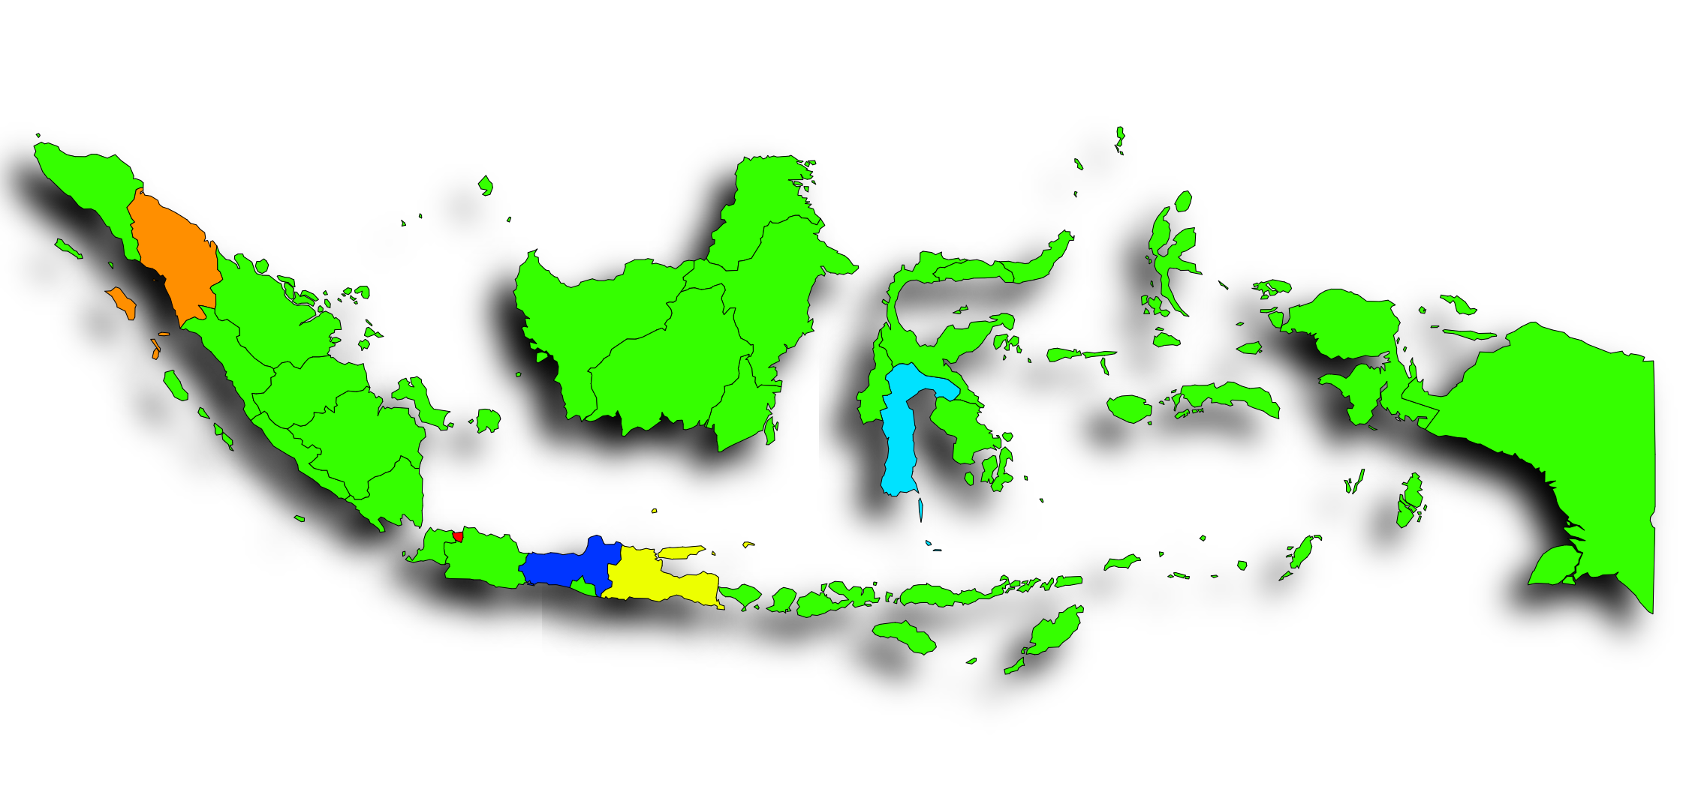





Peta Wilayah Rawan Kriminal 5 tertinggi
28 OKTOBER 2025
2
269 Tindak Pidana
5
Sumatera Utara
1
Sulawesi Selatan
200 Tindak Pidana
Metro Jaya
104 Tindak Pidana
4
Jawa Tengah
3
Jawa Timur
141 Tindak Pidana
195 Tindak Pidana

Slide 18
JUMLAH TINDAK PIDANA POLDA JAJARAN
28 OKTOBER 2025
Urutan | Polda | Jumlah
6. | Polda Jawa Barat | 94
7. | Polda Sumatera Selatan | 74
8. | Polda Riau | 56
9. | Polda Sumatera Barat | 53
10. | Polda Bali | 47
11. | Polda Lampung | 45
12. | Polda Nusa Tenggara Timur | 41
13. | Polda Sulawesi Utara | 34
14. | Polda Papua | 31
15. | Polda D.I Yogyakarta | 30
16. | Polda Banten | 30
Urutan | Polda | Jumlah
17. | Polda Aceh | 27
18. | Polda Kalimantan Barat | 25
19. | Polda Jambi | 23
20. | Polda Nusa Tenggara Barat | 22
21. | Polda Sulawesi Tengah | 22
22. | Polda Kalimantan Timur | 21
23. | Polda Sulawesi Tenggara | 20
24. | Polda Kalimantan Tengah | 18
25. | Polda Maluku | 18
26. | Polda Gorontalo | 16
27. | Polda Kepulauan Riau | 15
Urutan | Polda | Jumlah
28. | Polda Papua Barat | 14
29. | Polda Kalimantan Selatan | 12
30. | Polda Bengkulu | 11
31. | Polda Bangka Belitung | 11
32. | Polda Sulawesi Barat | 11
33. | Polda Papua Tengah | 10
34. | Polda Maluku Utara | 9
35. | Polda Papua Barat Daya | 9
36. | Polda Kalimantan Utara | 4
37. | Mabes Polri | 3
38. | Korpolairud Baharkam Polri | 0
39. | Densus 88 AT | 0
Sumber: Aplikasi Dors SOPS Polri,29/10/2025 00:05 WIB

Slide 19
5 JENIS TINDAK PIDANA KONVENSIONAL TERTINGGI
28 OKTOBER 2025
SEPTEMBER 2025
JANUARI-SEPTEMBER2025
143
133
123
103
102
4.013
3.856
3.286
2.941
2.349
37.553
34.591
30.994
29.266
21.767
1
Pencurian dengan pemberatan (Curat)
Penganiayaan
Penipuan/perbuatan curang
Pencurian biasa
Penggelapan
1
Pencurian dengan pemberatan (Curat)
Penganiayaan
Penipuan/perbuatan curang
Pencurian biasa
Penggelapan
1
Pencurian dengan pemberatan (Curat)
Penganiayaan
Penipuan/perbuatan curang
Pencurian biasa
Penggelapan
Perkara
Perkara
Perkara
2
2
2
Perkara
Perkara
Perkara
3
3
3
Perkara
Perkara
Perkara
4
4
4
Perkara
Perkara
Perkara
5
5
5
Perkara
Perkara
Perkara

Slide 20
5 JENIS TINDAK PIDANA KONVENSIONAL TERTINGGI
28 OKTOBER 2025
SEPTEMBER 2025
JANUARI-SEPTEMBER 2025
Sumber: Aplikasi Dors SOPS Polri,29/10/2025 00:05 WIB

Slide 21
5 JENIS TINDAK PIDANA TRANSNASIONAL TERTINGGI
28 OKTOBER 2025
SEPTEMBER 2025
JANUARI-SEPTEMBER 2025
Narkotika (Narkoba)
Kejahatan Informasi dan Transaksi Elektronik
Menjual Atau Mengedarkan Obat Keras / Bebas Terbatas Tanpa Ijin
Kejahatan psikotropika
Perbankan
165
70
7
5
1
Narkotika
Kejahatan Informasi dan Transaksi Elektronik
Menjual Atau Mengedarkan Obat Keras / Bebas Terbatas Tanpa Ijin
Psikotropika
Kejahatan Perdagangan Manusia
4.187
1.574
253
46
18
Narkotika
Kejahatan Informasi dan Transaksi Elektronik
Menjual Atau Mengedarkan Obat Keras / Bebas Terbatas Tanpa Ijin
Psikotropika
Kejahatan Perdagangan Manusia
36.759
13.511
2.112
388
358
1
1
1
Perkara
Perkara
Perkara
2
2
2
Perkara
Perkara
Perkara
3
3
3
Perkara
Perkara
Perkara
4
4
4
Perkara
Perkara
Perkara
5
5
5
Perkara
Perkara
Perkara
Notes:
Jika data jenis tindak pidana paling bawah angkanya 0 maka jenis tindak pidananya disamakan dengan data 3 bulan terakhir

Slide 22
5 JENIS TINDAK PIDANA TRANSNASIONAL TERTINGGI
28 OKTOBER 2025
SEPTEMBER 2025
JANUARI-SEPTEMBER 2025
Sumber: Aplikasi Dors SOPS Polri,29/10/2025 00:05 WIB

Slide 23
Data SP2HP Online
28 OKTOBER 2025
SEPTEMBER 2025
JANUARI-SEPTEMBER 2025
JUMLAH PERMINTAAN
0
JUMLAH PERMINTAAN
16.734
JUMLAH PERMINTAAN
137.293
0
0%
0
0%
JUMLAH DITEMUKAN
JUMLAH DITEMUKAN
6.421
JUMLAH DITEMUKAN
53.456
PERSENTASE JUMLAH DITEMUKAN
PERSENTASE JUMLAH DITEMUKAN
38%
PERSENTASE JUMLAH DITEMUKAN
39%
JUMLAH TIDAK DITEMUKAN
JUMLAH TIDAK DITEMUKAN
10.313
JUMLAH TIDAK DITEMUKAN
83.837
PERSENTASE JUMLAH TIDAK DITEMUKAN
PERSENTASE JUMLAH TIDAK DITEMUKAN
62%
PERSENTASE JUMLAH TIDAK DITEMUKAN
61%
KETERANGAN
Data SP2HP Online Tidak Ditemukan karena:
Pelapor tidak memasukkan data pribadi secara lengkap sesuai dengan format Pencarian SP2HP Online;
Pelapor tidak memasukkan Nomor Laporan Polisi sesuai dengan format Pencarian SP2HP Online.
Sumber: Aplikasi EMP,29/10/2025 00:05 WIB

Slide 24
PELAYANAN DATA PUSIKNAS BARESKRIM POLRI
(Data Informasi Kependudukan, Data Perlintasan Orang dan Data Catatan Kriminal)
1 JANUARI - 28 OKTOBER 2025
Detail Permintaan Data
No. | Instansi | Proses | Selesai | Total
1. | Hubinter | 7 | 184 | 191
2. | Kedutaan Asing | 9 | 474 | 483
3. | Direktorat Bareskrim Polri | 0 | 9 | 9
4. | Polda Kalimantan Selatan | 0 | 2 | 2
5. | Polda Metro Jaya | 0 | 6 | 6
JUMLAH 69 1
Jumlah Permintaan
691
Informasi Kependudukan
32
Perlintasan Orang
82
79
Catatan Kriminal
577

Slide 25
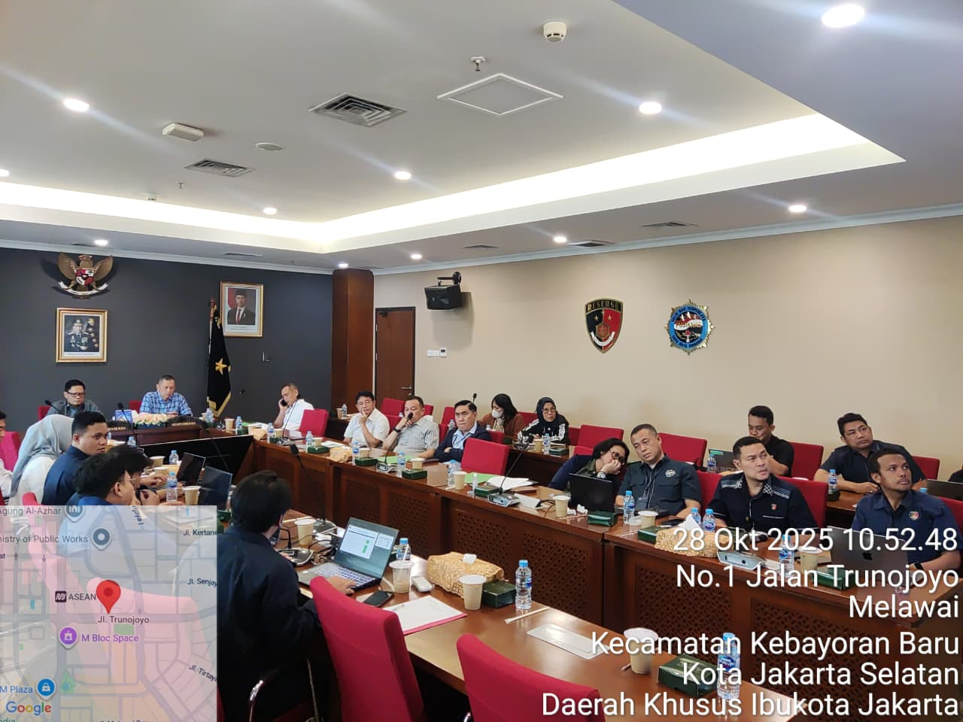
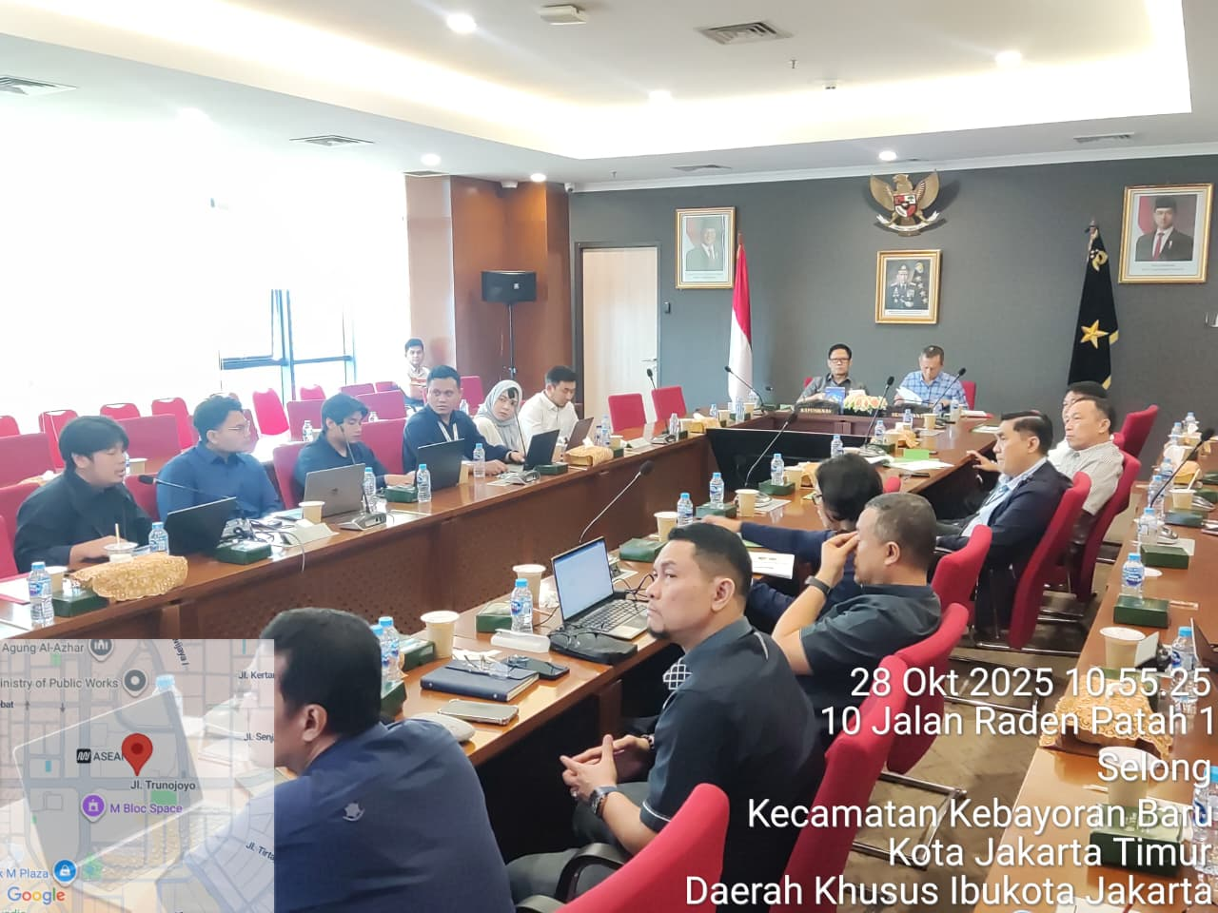
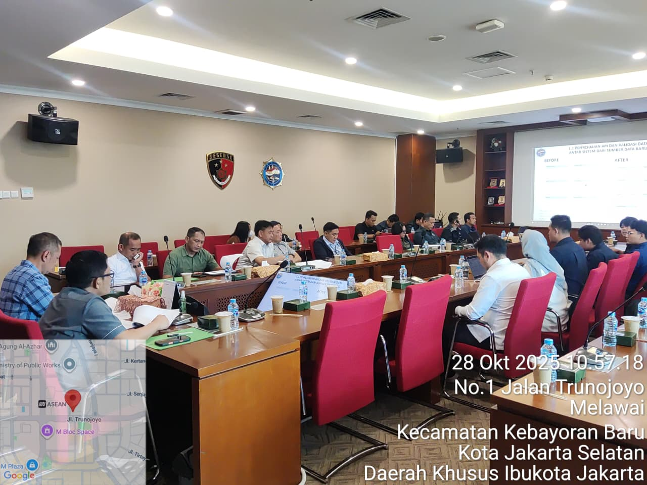
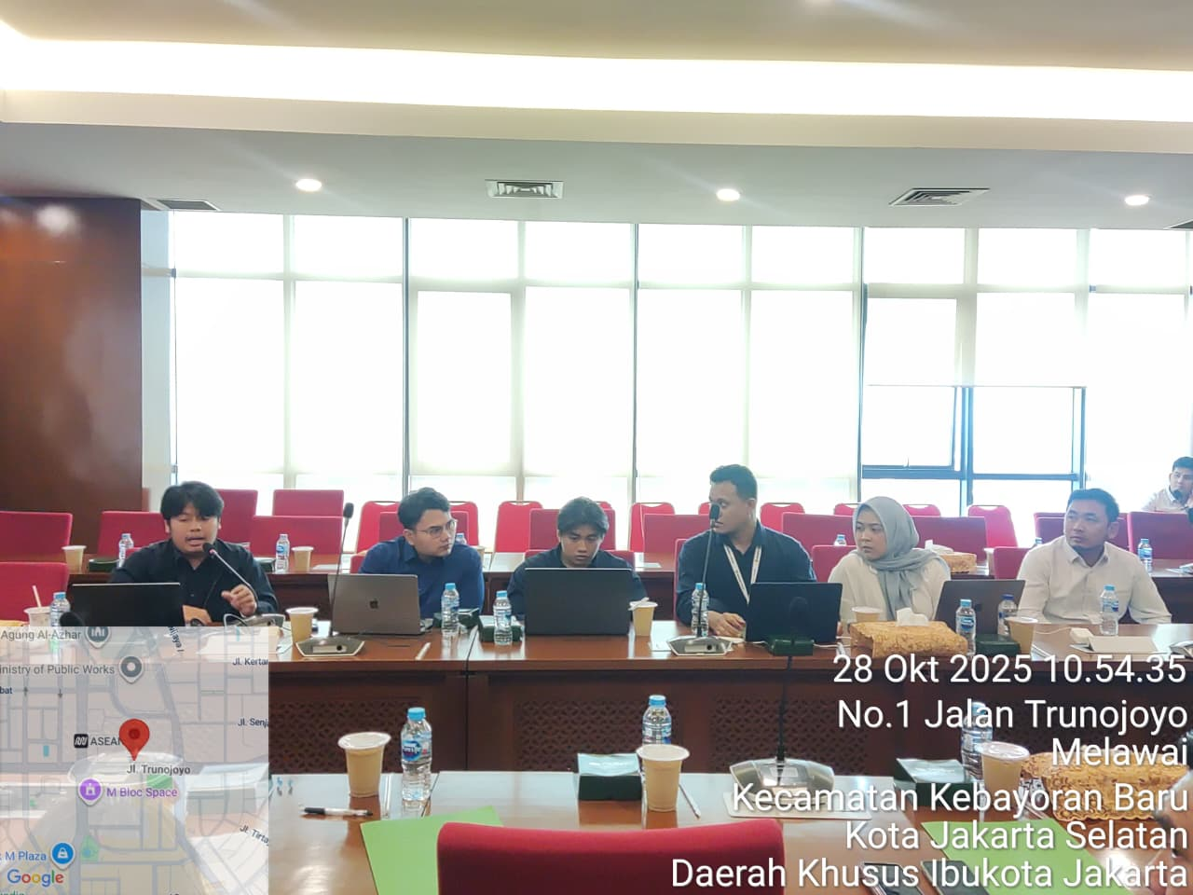
GIAT PUSIKNAS
28 OKTOBER 2025
Kegiatan Rapat progress Harwat Iskrim T.A. 2025.
Hari/Tgl : Selasa / 28 Oktober 2025;
Pukul : 10.00 WIB s.d. Selesai;
Tempat : Ruang Rapat Pusiknas Bareskrim Polri
Lantai 12 A;
Pimpinan : Kapusiknas Bareskrim Polri.
Peserta Rapat:
Pusiknas Bareskrim Polri:
Sespusiknas Bareskrim Polri;
Para Kabid Pusiknas Bareskrim Polri;
Tim Analis Bid PDAKT Pusiknas Bareskrim Polri;
Para Kasubbid Pusiknas Bareskrim Polri;
Tim Teknis Harwat Iskrim Pusiknas Bareskrim Polri.
b. Tim Penyedia Hartwat Iskrim

Slide 26
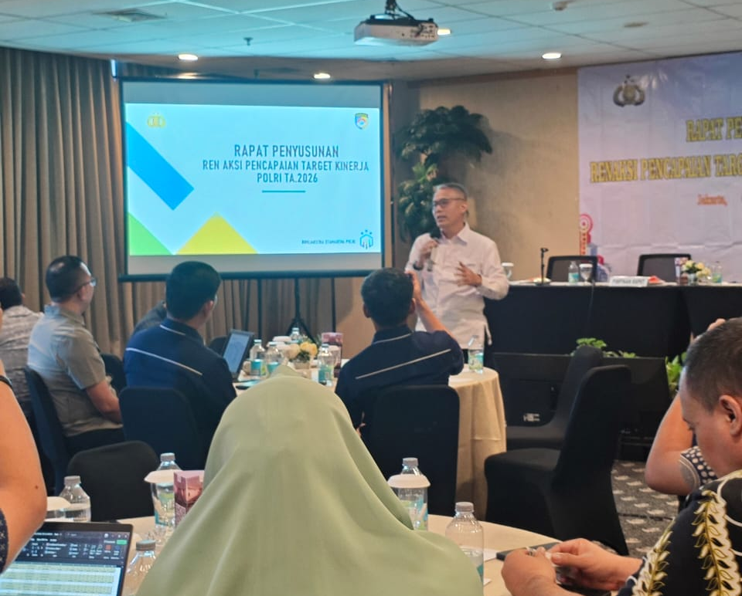
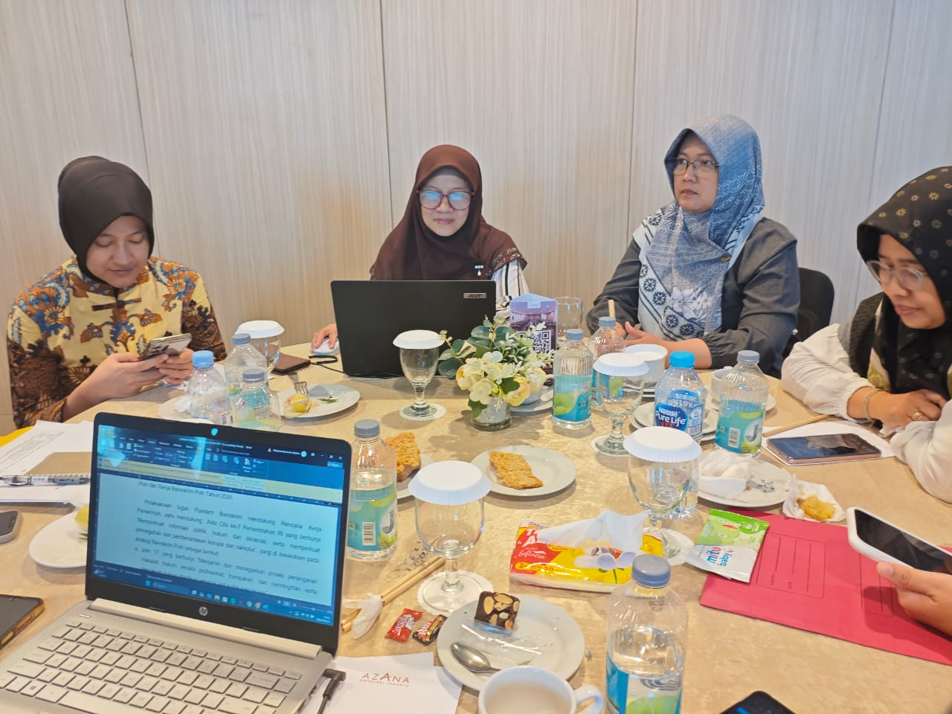
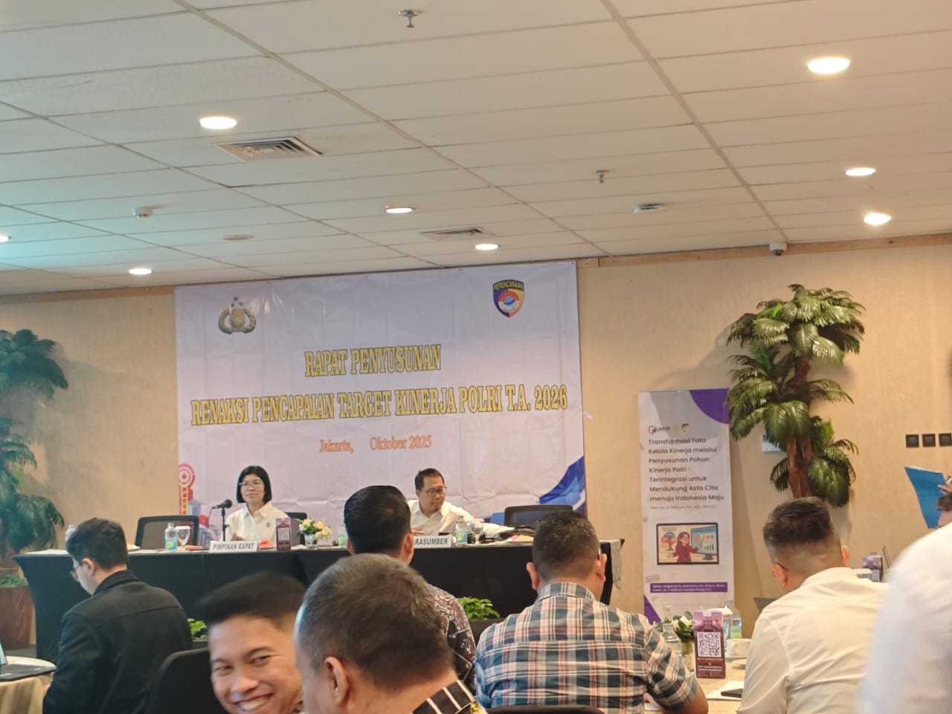
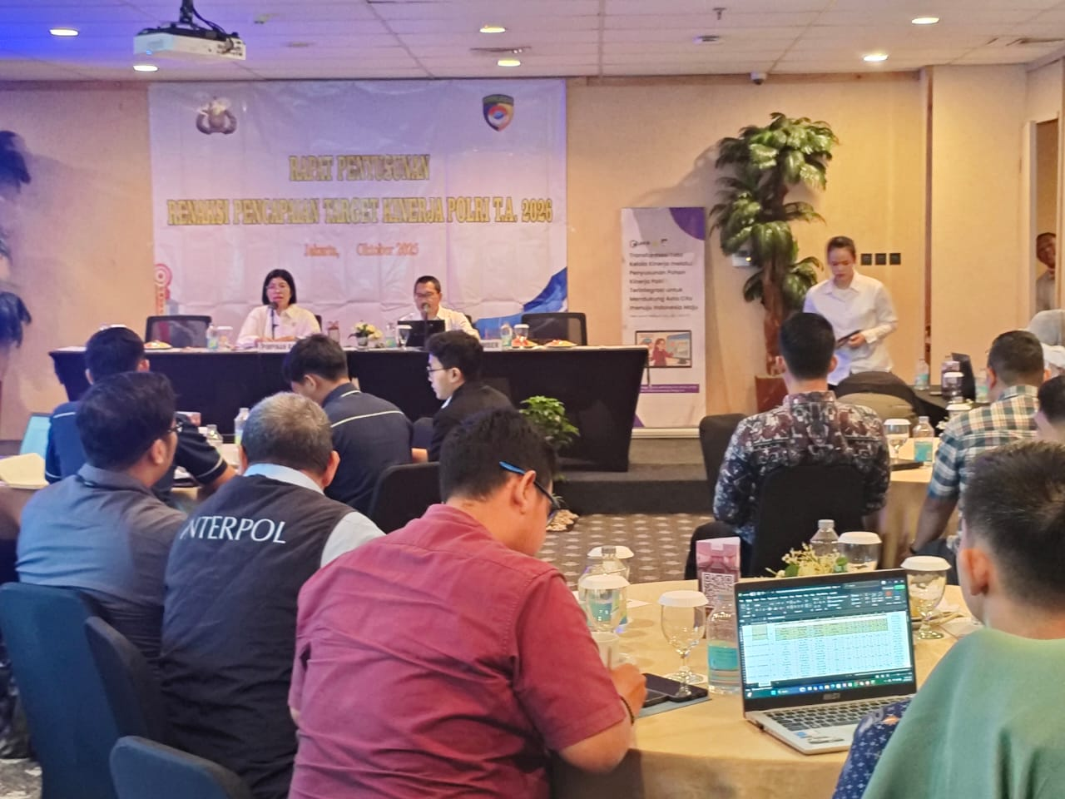
GIAT SUBBAGREN
28 OKTOBER 2025
Subbagren Set Pusiknas Bareskrim Polri menghadiri kegiatan Penyusunan Rencana Aksi Pencapaian Target Kinerja Polri T.A. 2026.
Hari/Tgl : Selasa/ 28 Oktober 2025;
Pukul : 09.00 WIB s.d. Selesai;
Tempat : Azana Suite Hotel Antasari PSW Tower.
dihadiri oleh:
AKBP Dyah Lestari Wilujeng, S.Sos (PS.Kasubbagren Pusiknas Bareskrim Polri);‎
Penata Wiranti Susilowati A.Md (PS.Paur Ren Pusiknas Bareskrim Polri.

Slide 27
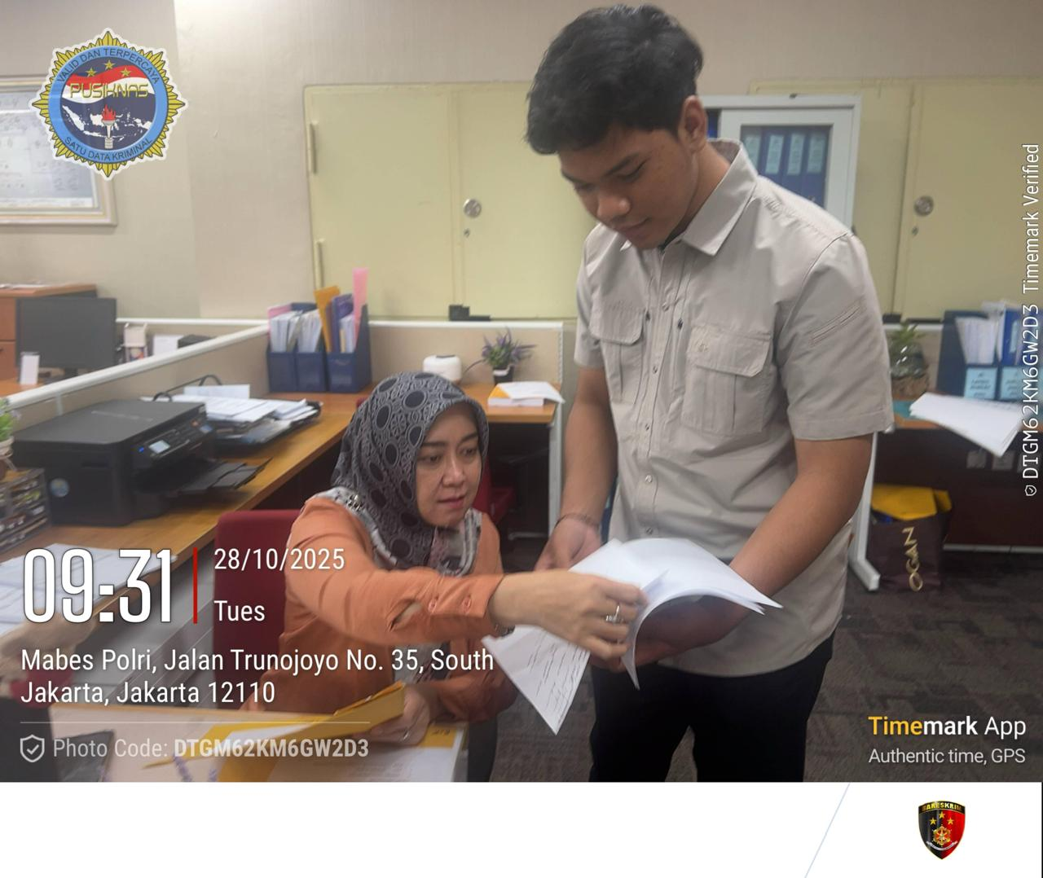
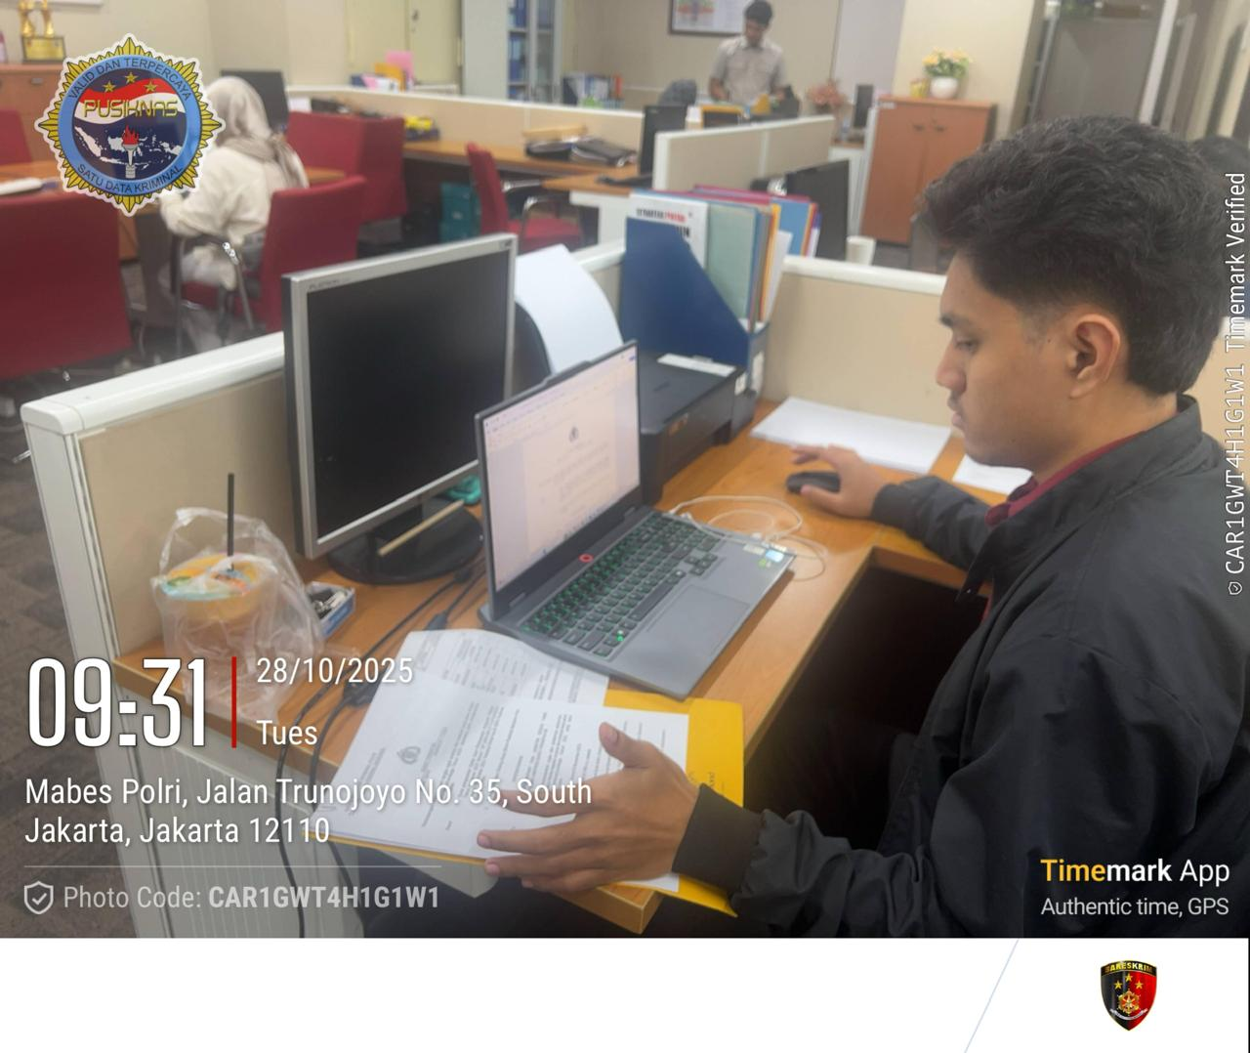
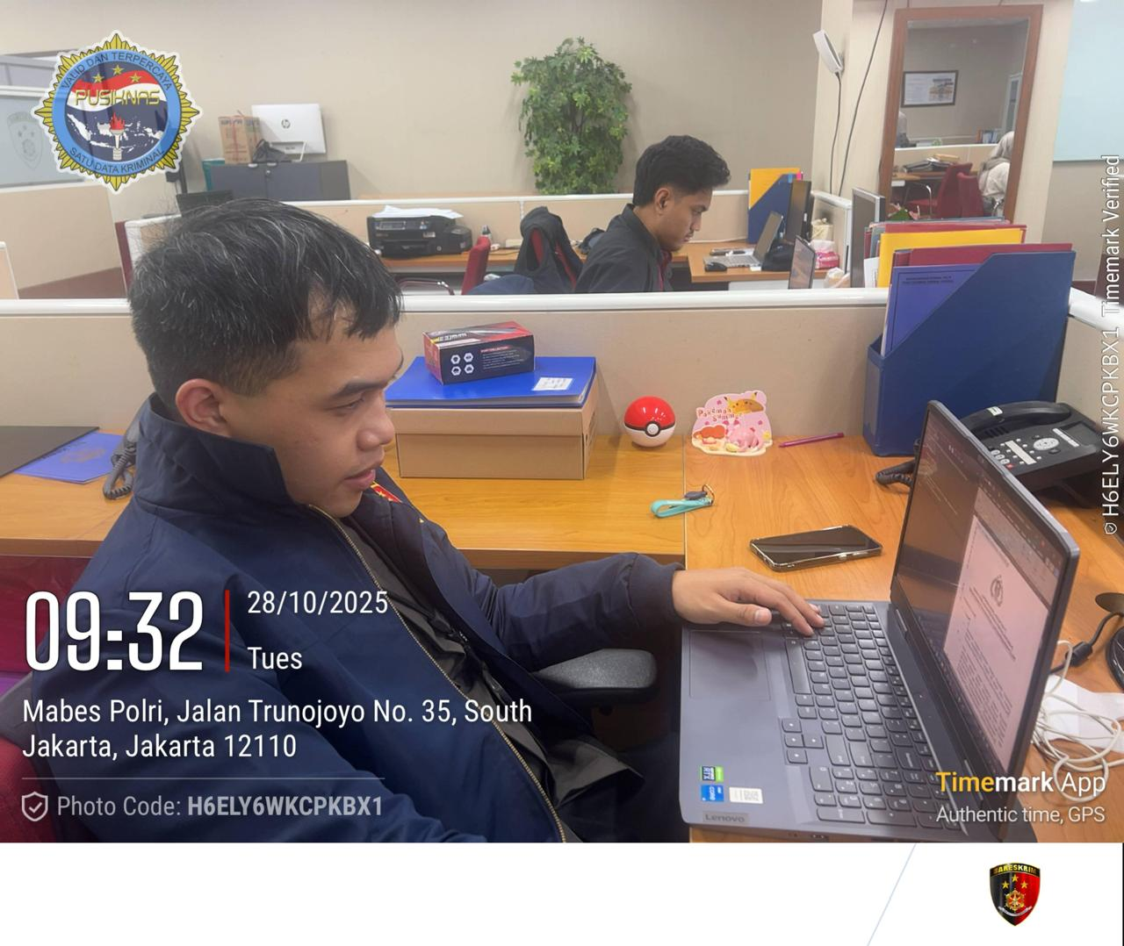
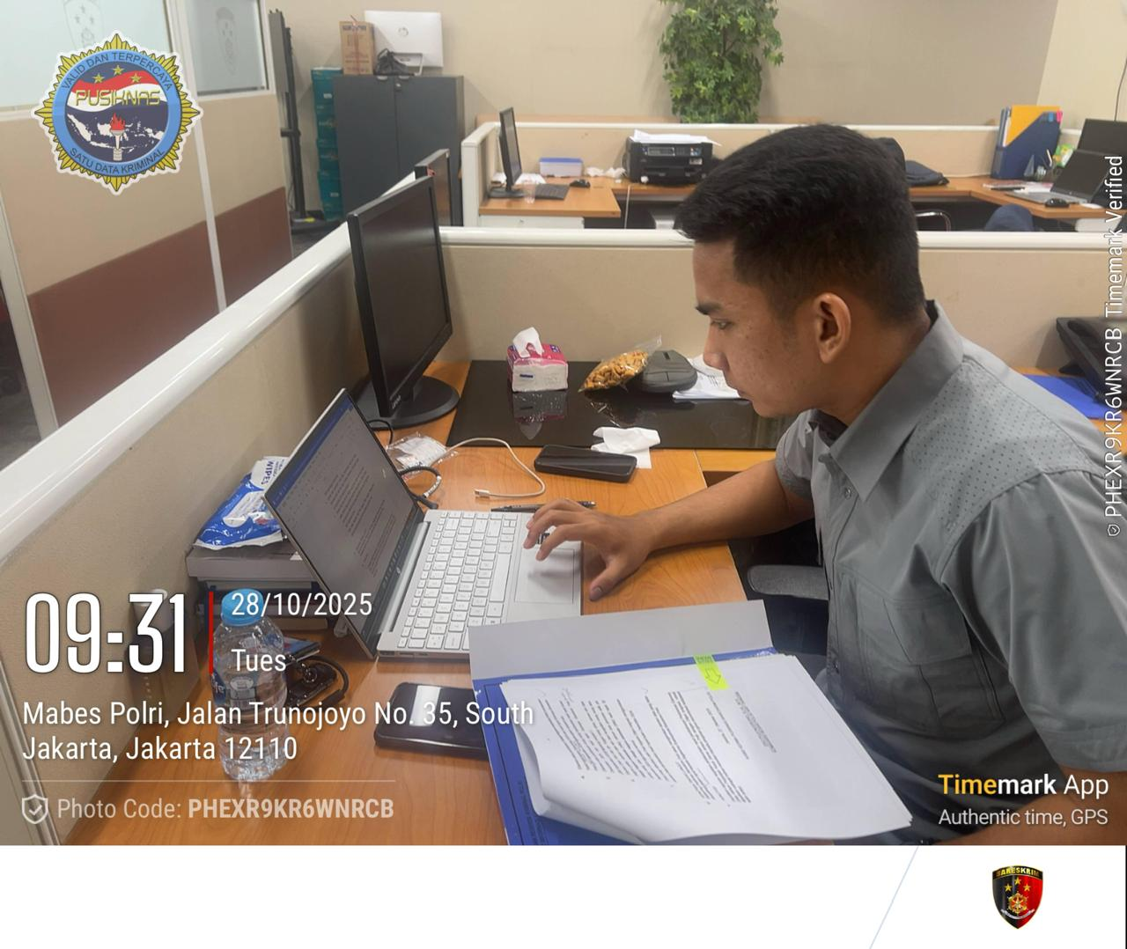
GIAT BID KERMA
28 OKTOBER 2025
Kegiatan personel bid kerma membuat surat dan administrasi kegiatan anev kerma 10 November 2025.
Hari/Tgl : Selasa / 28 Oktober 2025;
Pukul : 09.30 WIB s.d Selesai;
Tempat : Ruang Bid PDAKT Pusiknas Bareskrim Polri.

Slide 28
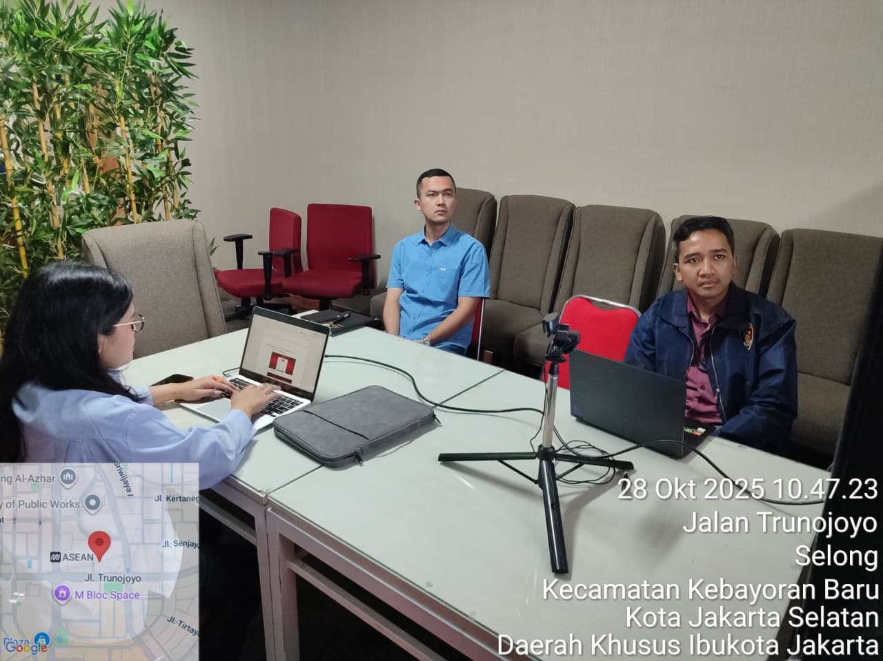
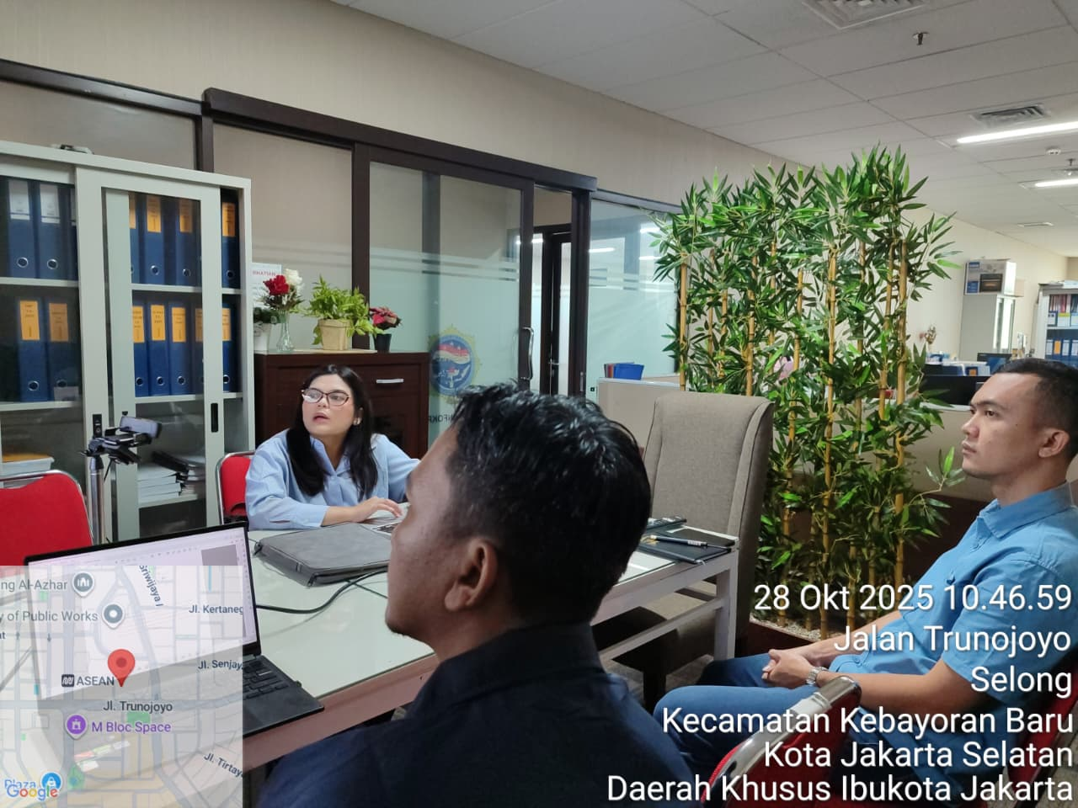
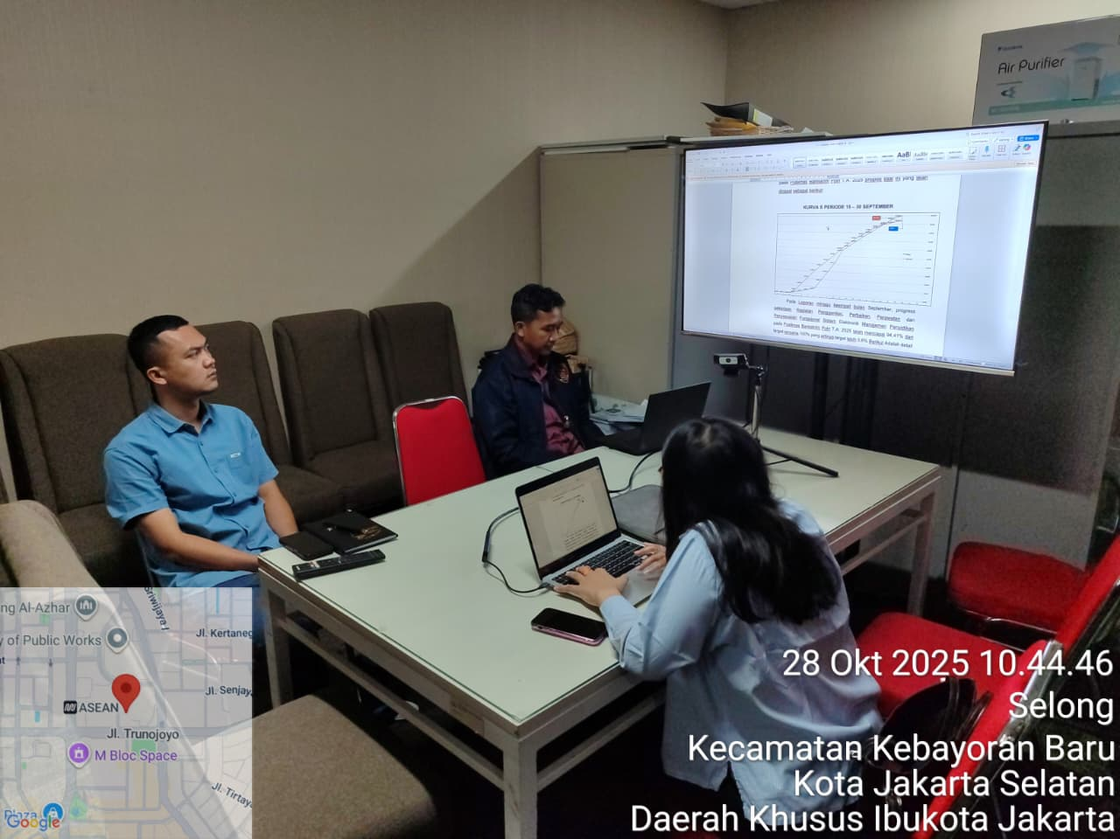
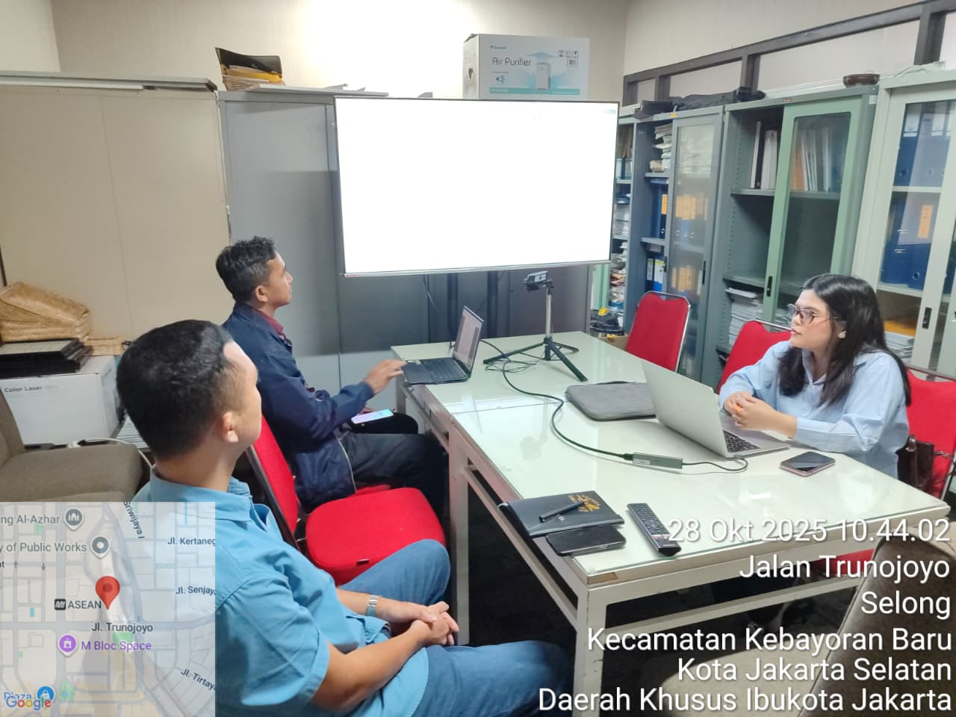
GIAT BID YANINFOKRIM
28 OKTOBER 2025
Kegiatan Review dokumen Harwat EMP T.A. 2025, oleh Tim Teknis Harwat EMP.
Hari/Tgl : Selasa/ 28 Oktober 2025;
Pukul : 10.30 WIB s.d. Selesai;
Tempat : Ruang Bid Yaninfokrim Pusiknas Bareskrim
Polri.
dihadiri oleh:
Penata Tk. I Kurniawan A. S., S.Kom., M.H. (Paur Jairngan Bidbangsis Pusiknas Bareskrim Polri);‎
Iptu Rex Luhut Panjaitan, S.Kom. (Pamin Wasdastik Bidyaninfokrim Pusiknas Bareskrim Polri.

Slide 29
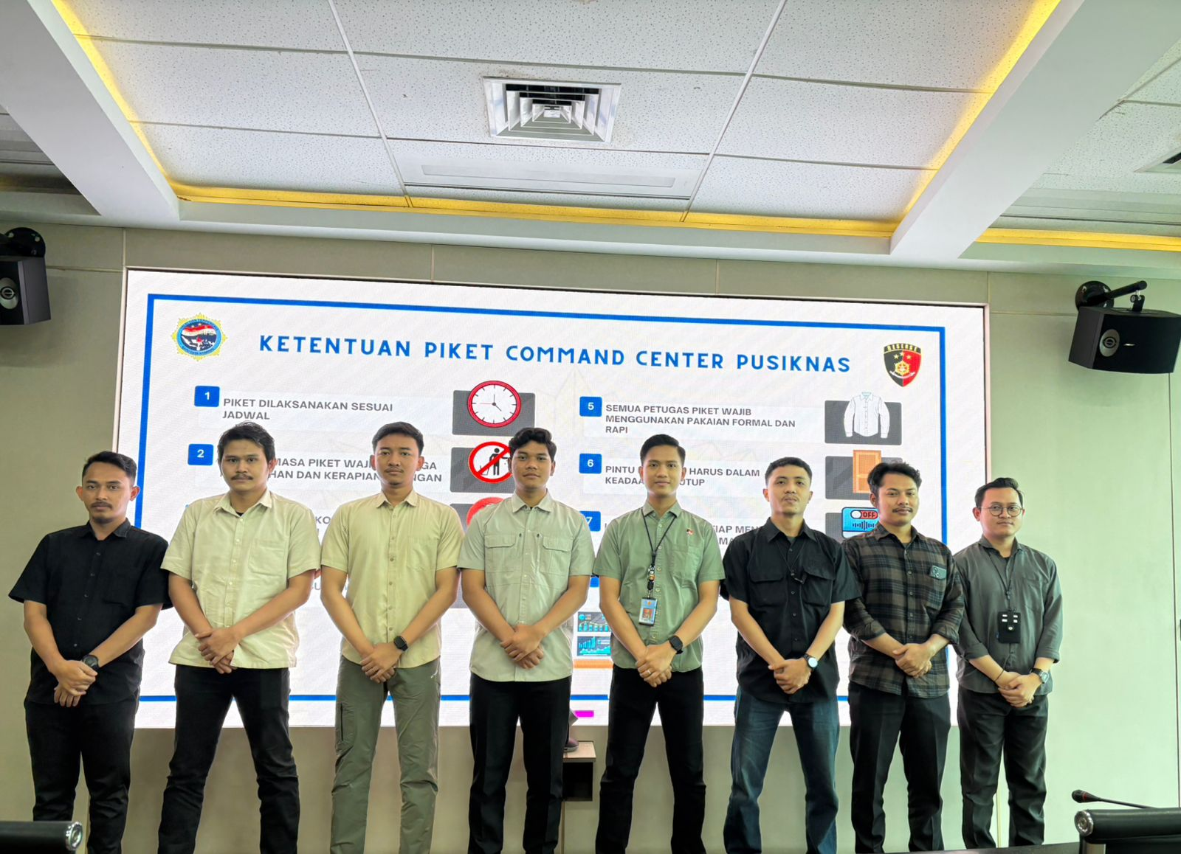
GIAT PUSIKNAS
28 OKTOBER 2025
Kegiatan piket harian Command Center Pusiknas Bareskrim Polri:
Monitoring Keaktifan Penggunaan EMP oleh Penyidik/Penyidik Pembantu Serta Penanganan Gangguan Penggunaan Melalui Helpdesk EMP;
Monitoring Operasional Integrasi Sistem Piknas Dengan APH/Satker Lain Serta Mengatasi Kendala Dalam Pertukaran Data;
Monitoring Pertukaran Data dalam SPPT-TI;
Melakukan Kegiatan Pengumpulan, Pengolahan dan Penyajian Data Kriminal Untuk Keperluan Internal dan Eksternal Polri;
Menyajikan Laporan Harian Pusiknas Kepada Pimpinan.
Ipda Yahya Alamudin | Ketua Tim G | Hadir
Bripda M. Naufal Razaan Syahputra | Anggota Tim G | Hadir
Tim Teknis Piknas | 2 orang | Hadir
Tim Teknis SPPT-TI | 2 orang | Hadir
Tim Teknis EMP | 2 orang | Hadir

Slide 30
TERIMA KASIH

